Slide 1

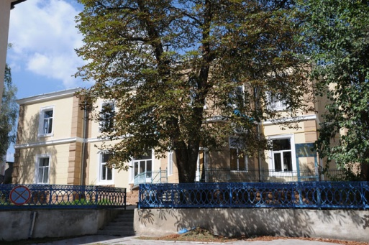
Чортківський
Палац дітей та юнацтва

Slide 2
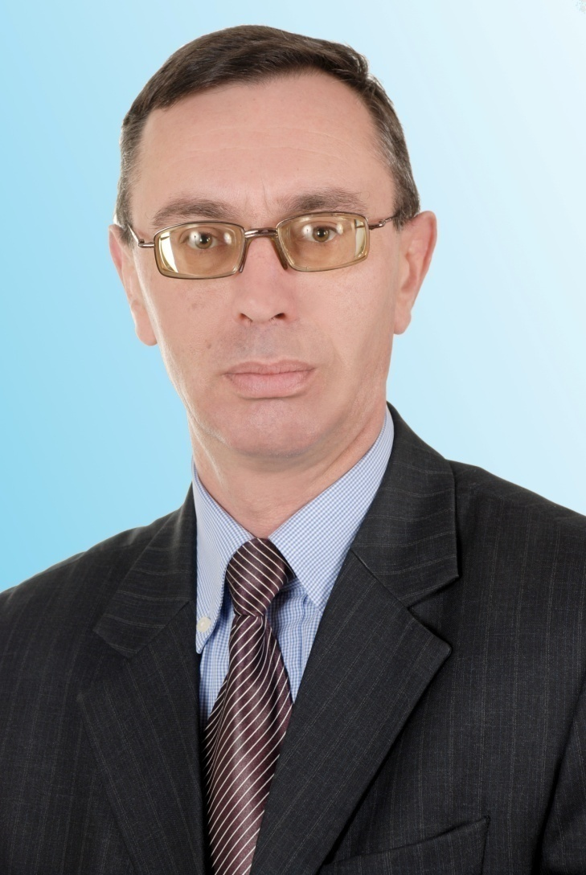
Горячий Мирослав Ростиславович
Освіта: середня спеціальна
Спеціальність: керівник вокальних та фольклорних гуртків
Педагогічний стаж: 30 років
Стаж роботи в Чортківському ПДЮ -
35 років

Slide 3
«Формування творчої індивідуальносі на заняттях гуртка «Вокально-естрадного дитячо-юнацького колективу »
Проблема, над якою працюю

Slide 4
Шляхи реалізації проблеми
Заняття гуртків
Індивідуальна робота
Пошукова робота
Концертна діяльність
Співпраця з творчими колективами та виконавцями

Slide 5
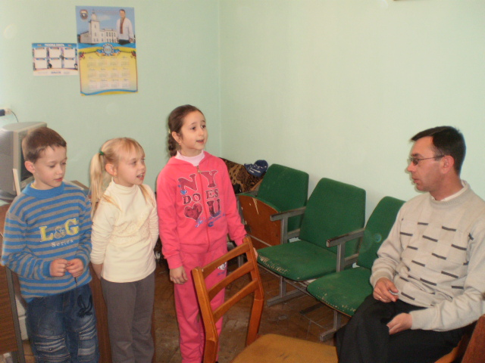
Заняття гуртків

Slide 6
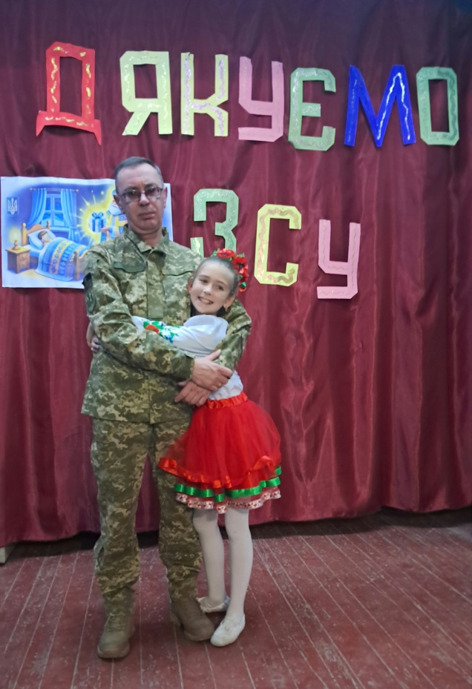
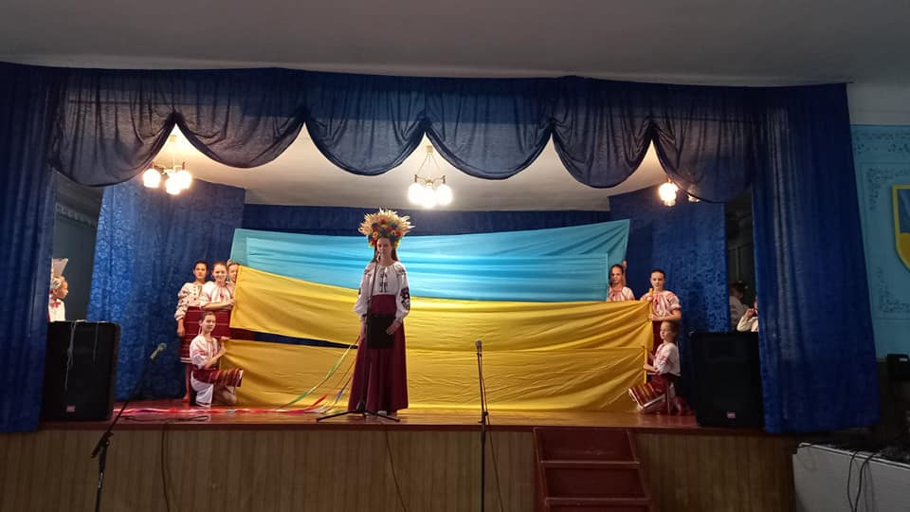
Індивідуальна робота

Slide 7
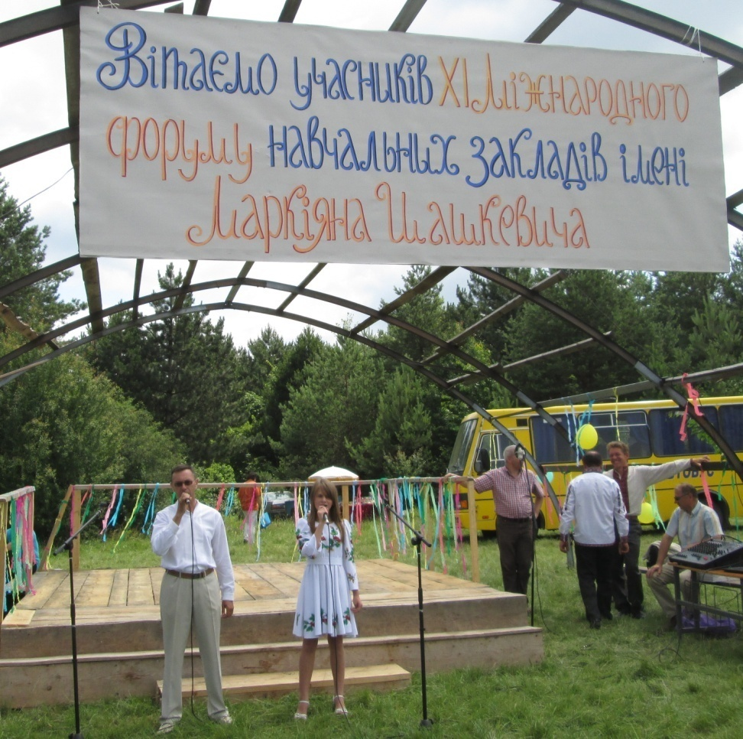
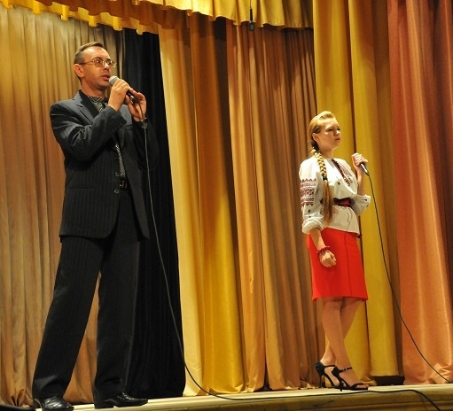
Концертна діяльність

Slide 8
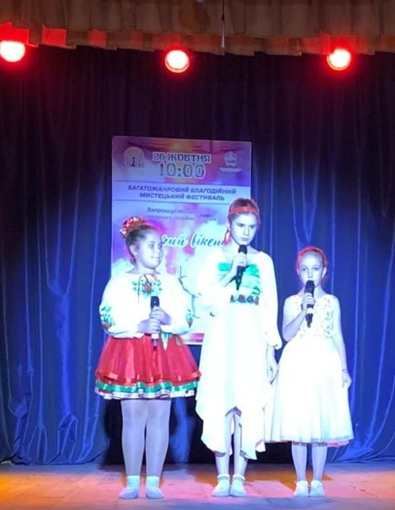
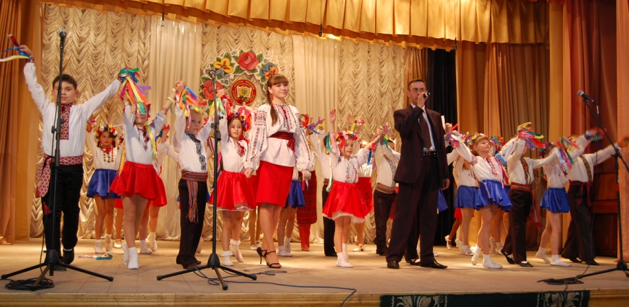
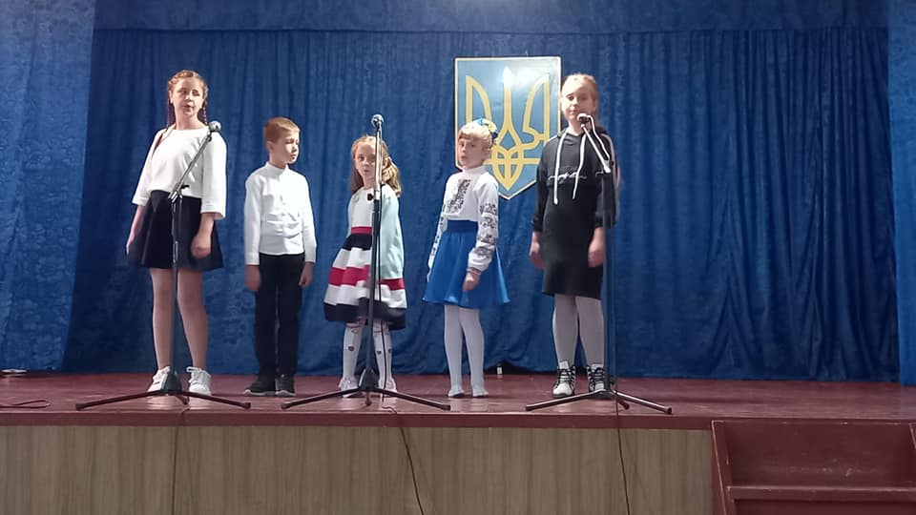
Співпраця з творчими колективами та виконавцями

Slide 9
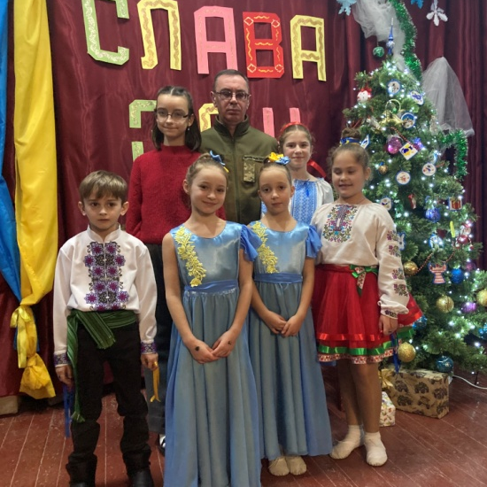
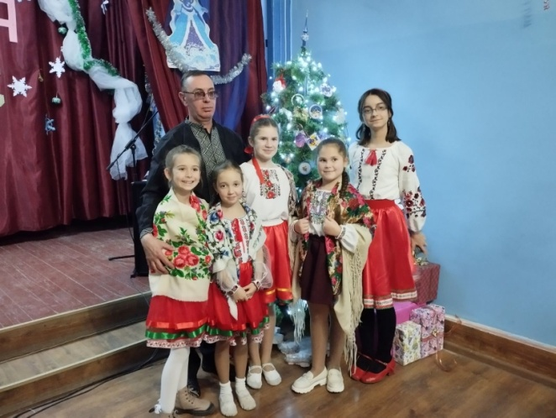
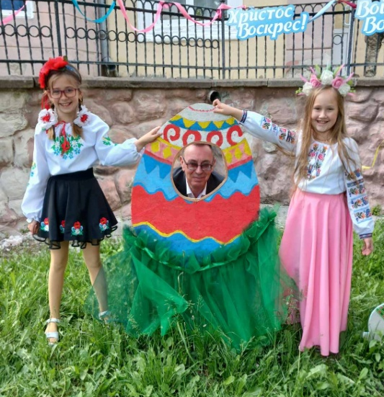
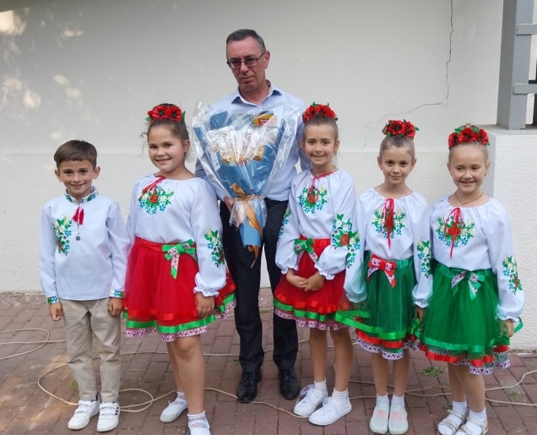
Святкуємо

Slide 10
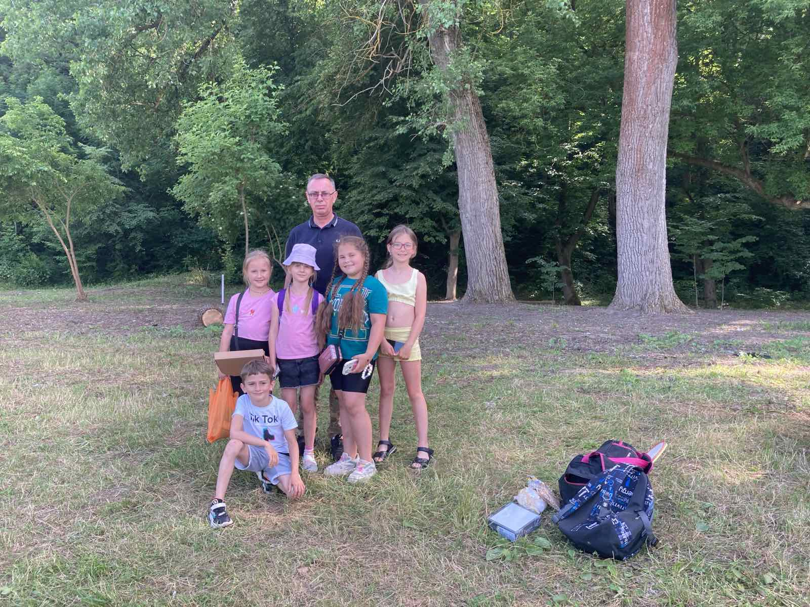
Відпочиваємо

Slide 11
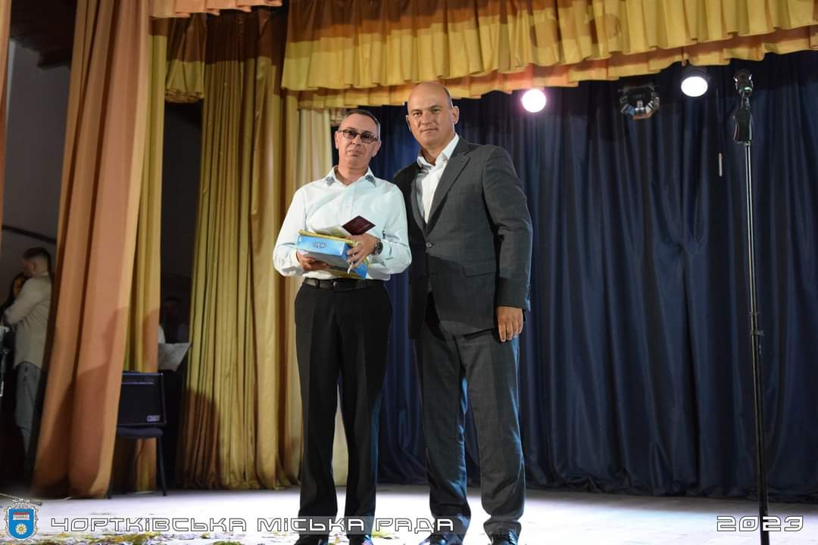
Нагорода

Slide 12
Музика – посередник між духовним і чуттєвим життям людини.
Людвіг ван Бетховен
Музика – поезія повітря. Ріхтер
Музика може змінити світ хоча б тому, що вона може змінити людину. Боно

